Slide 1
网站变更监控自动报告
上海证券报
2026-04-20 19:18:41

Slide 2
分析结论
1. **近期活跃度较低**：过去7天仅记录到1次数据变更，表明近期系统或内容更新频率处于较低水平。
2. **用户关注点集中**：近30天最受关注的记录为“锂市重磅！千亿市值巨头：已拿到批文”，且仅此一条内容被记录，说明当前用户注意力高度聚焦于单一热点话题。
3. **整体变动较少**：总变更次数仅为1次，反映出数据整体处于非常稳定的状态，近期无显著波动或新增内容。

Slide 3

source_45_20260420_191841_trend.png

Slide 4

source_45_20260420_191841_cumulative.png

Slide 5
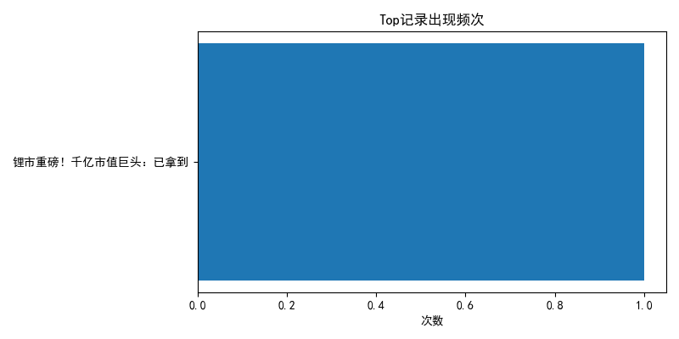
source_45_20260420_191841_top.png

